Slide 1


VY_32_INOVACE_02_Anglický jazyk 4.ročník_On the desk
ZŠ Týnec nad Labem
AUTOR: Mgr. Iveta Hejtmánková
Téma: On the desk
CZ.1.07/1.4.00/21.1921

Slide 2

ON THE DESK

Slide 3
Anotace
Prezentace je určena žákům 4.ročníku
Slouží k opakování a rozšíření slovní zásoby
Žáci si zde procvičí psaní číslovek 1-20 , dále vazbu there are.
Poslední stránku lze využít jako pracovní list se společnou kontrolou.

Slide 4
pencil
pen
bag
ruler
rubber
book

Slide 5

sharpener
crayons
exercise book
textbook
workbook
felt pen

Slide 6
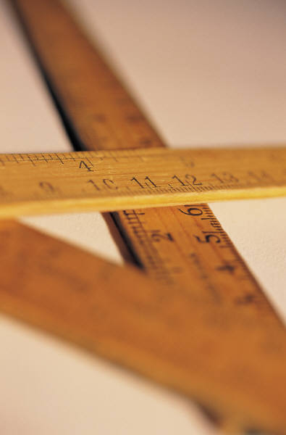
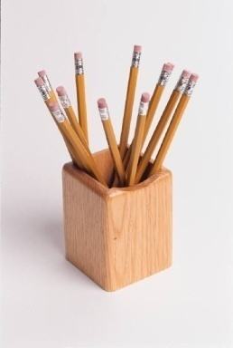
How many?
There are three books.
There are five crayons.
There are two exercise books.
There are three rulers.
There are eleven pencils.
There are two rubbers.

Slide 7
Použité zdroje:
http: \\microsoft.com.

